Slide 1
Diagnosticador de Fallos en Autoclaves
Autor: Christian Guzmán Noda A31
Tutor: Ms. C. Adriana Villalón Falcón

Slide 2
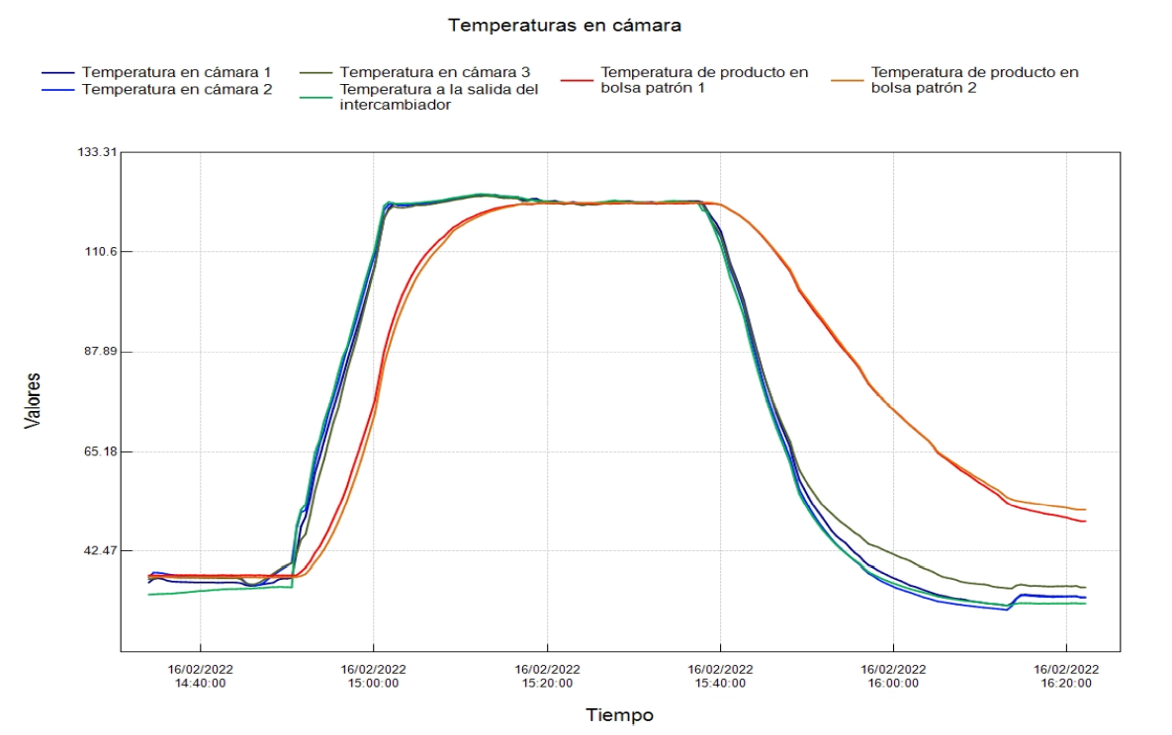

Slide 3
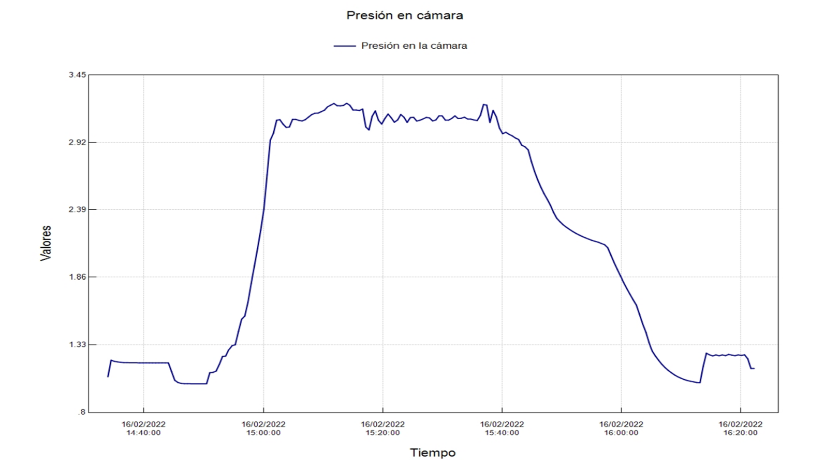

Slide 4

Base de Datos:
Executions.csv
Phases.csv
Samples.csv
Variables.csv

Slide 5
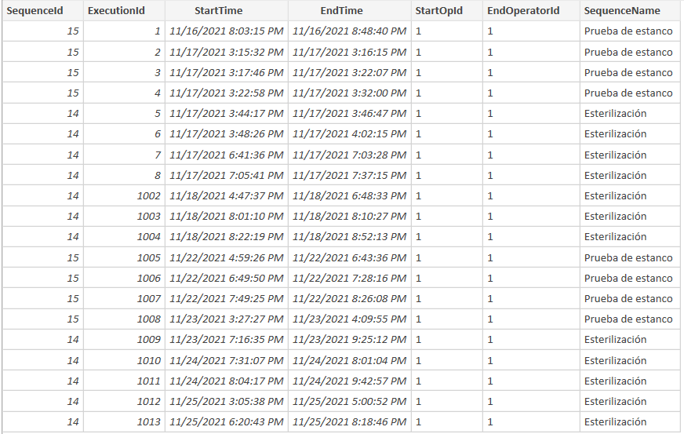
execution.csv

Slide 6
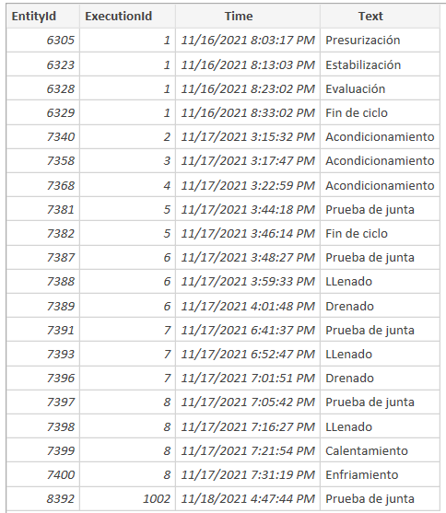
phases.csv

Slide 7
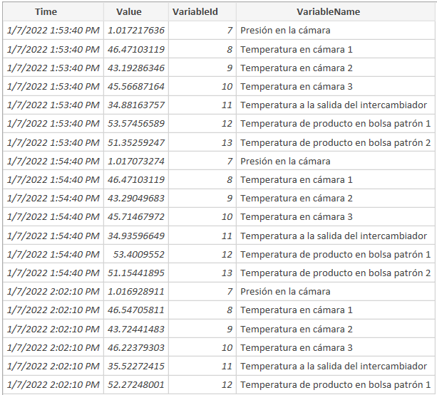
samples.csv

Slide 8

Exploración de los datos:

Slide 9
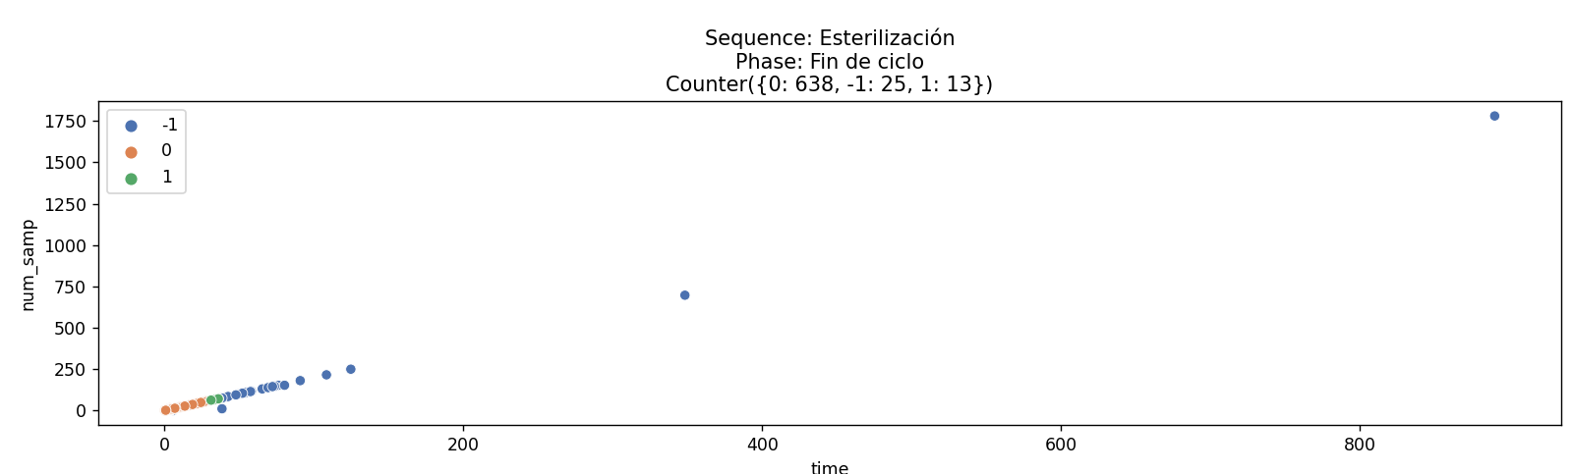

Slide 10
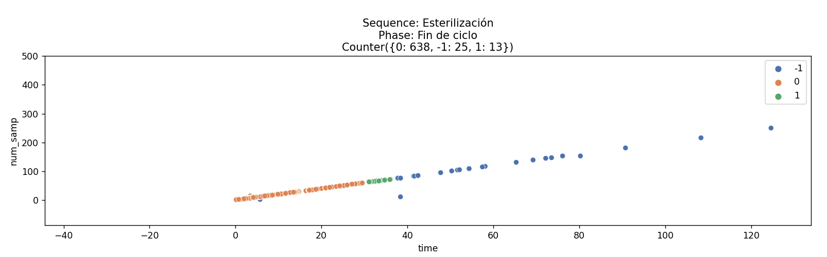

Slide 11
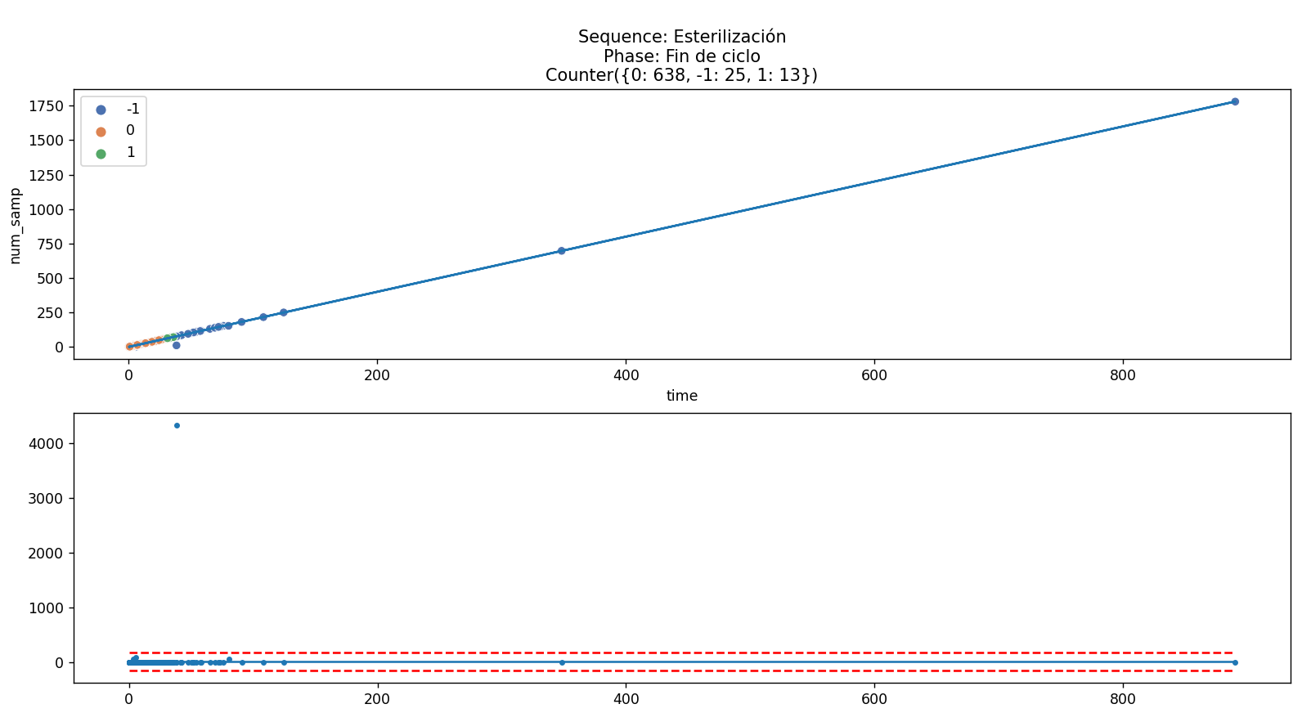

Slide 12
Conclusiones:

